Slide 1
I.C. PONTE-SICILIANO
PLESSO RODARI
DOCENTI
ESPOSITO ERMINIA
TESTA ROSA ARCA

Slide 2
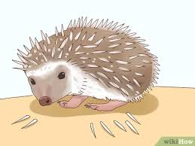
CICCIO IL RICCIO

